Slide 1

Hello,
KDT 웹 개발자 양성 프로젝트
5기!
with

Slide 2
TodoList
만들기!

Slide 3
const addBtn = document.querySelector(".input-btn");
const todoList = document.querySelector(".todo-list");
const inputTask = document.querySelector(".input-task");
addBtn.addEventListener("click", function () {
if (inputTask.value === "") {
inputTask.setAttribute("placeholder", "내용을 입력하세요!");
} else {
const addLi = document.createElement("li"); const checkBtn = document.createElement("input");
checkBtn.setAttribute("type", "checkbox"); checkBtn.addEventListener("click", function () {
if (checkBtn.checked === true) {
checkBtn.parentNode.style.textDecoration = "line-through";
} else {
checkBtn.parentNode.style.textDecoration = "none";
}
}); const deleteBtn = document.createElement("input");
deleteBtn.setAttribute("type", "button");
deleteBtn.setAttribute("value", "삭제");
deleteBtn.setAttribute("onclick", "deleteTask(this);"); addLi.append(checkBtn);
addLi.append(inputTask.value);
addLi.append(deleteBtn); todoList.appendChild(addLi);
} inputTask.value = "";
});
function deleteTask(t) {
t.parentNode.remove();
}

Slide 4

취업 관련 정보 안내
공부용 사이트
블로그 운영

Slide 5



Slide 6
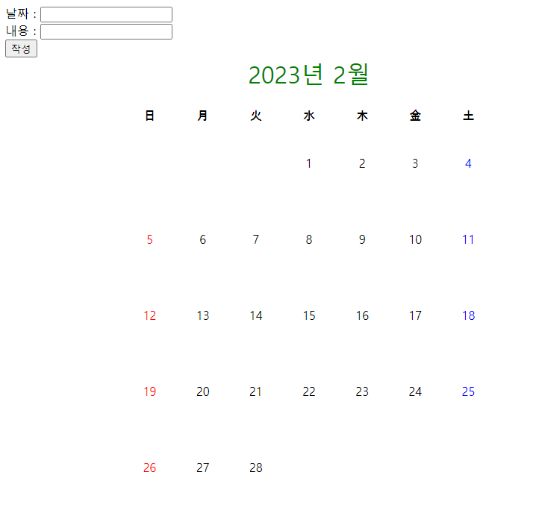
실습, 스케쥴 달력 만들기!
이번에는 스케쥴 달력을 만들어 봅시다! ☺

Slide 7
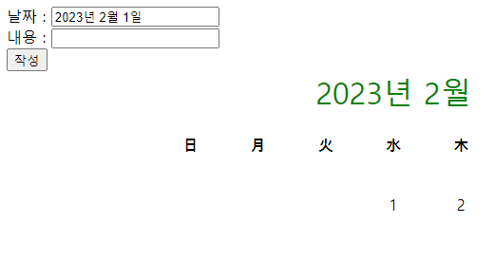
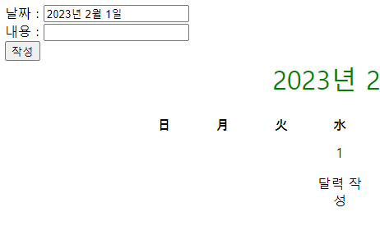
실습, 스케쥴 달력 만들기!
날짜 or 날짜 칸을 클릭하면 날짜 input 에 날짜가 입력 됩니다
그리고 내용을 입력한 다음 작성을 누르면 해당 날짜에 스케쥴이 추가 됩니다!

Slide 8
const calendar = document.querySelector("table");
const date = document.querySelector("#date");
let targetEl;
calendar.addEventListener("click", function (e) {
if (e.target.tagName === "P") {
date.value = `2023년 2월 ${e.target.textContent}일`;
targetEl = e.target.parentNode;
} else if (e.target.tagName === "DIV") {
e.target.remove();
} else if (e.target.tagName === "TD") {
date.value = `2023년 2월 ${e.target.children[0].textContent}일`;
targetEl = e.target;
}
});
function writeSchedule() {
let content = document.querySelector("#content");
let addEl = document.createElement("div");
addEl.innerText = content.value;
targetEl.append(addEl);
content.value = "";
}

Slide 9


Slide 10


Slide 11


Slide 12
JS 파일
연결하기

Slide 13
Main.js 파일 연결하기!
안전하게 속성 값으로 defer 넣고 시작!

Slide 14
서브메뉴
Search

Slide 15
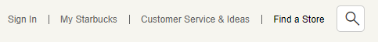

Slide 16
서브 메뉴, search 변경하기
기존은 CSS 의 :focus 를 사용하여 구현
따라서, 돋보기를 피해서 input 을 클릭 했을 때에만 작동 → 불편
돋보기를 클릭하면 기능이 동작하도록 변경
돋보기를 클릭하면 focus 가 가도록 설정하여 기존의 CSS 사용
포커스 시 → “통합 검색“ 이라는 placeholder 도 추가!(by JS)

Slide 17
// SEARCH
const searchEl = document.querySelector(".search");
const searchInputEl = searchEl.querySelector("input");
searchEl.addEventListener("click", function () {
searchInputEl.focus();
});
searchInputEl.addEventListener("focus", function () {
searchInputEl.setAttribute("placeholder", "통합검색");
});
searchInputEl.addEventListener("blur", function () {
searchInputEl.setAttribute("placeholder", "");
});

Slide 18


Slide 19


Slide 20
 | ACTIVE Class | :FOCUS | 활성 여부
페이지 로딩시 | X | X | X
돋보기 클릭 | O | O | O
돋보기 다시 클릭 | X | X | X
외부 클릭 | O | X | X
외부 클릭 인 상태일 때, 돋보기를 누르면 focus 만 보내는 방식으로 해결!

Slide 21
// MAIN HEADER
// SEARCH
const searchEl = document.querySelector(".search");
const searchInputEl = searchEl.querySelector("input");
const searchIconEl = searchEl.querySelector("span");
// 외부 요소를 클릭하여 포커스 아웃 된 경우를 처리하기 위한 전역 변수
let isNotSearchClick = false;
// 돋보기 아이콘이 아닌 외부 요소를 클릭하였는지를 확인 하기 위하여
// 문서에 이벤트 리스너 걸기
document.addEventListener("click", function (e) {
// 요소를 클릭한게 아니라면 --> 외부를 클릭하여 포커스 아웃이 되었다면, 전역 변수를 true;
if (!e.target.classList.contains("material-symbols-outlined")) {
isNotSearchClick = true;
// 요소를 클릭했다면 --> 전역 변수를 false;
} else {
isNotSearchClick = false;
}
});

Slide 22
searchIconEl.addEventListener("click", function () {
// 클릭이 한번도 안된 상태라서 active 클래스가 없다면?
// active 클래스 부여 및 focus 보내기, placeholder 지정
if (!searchEl.classList.contains("active")) {
searchEl.classList.add("active");
searchInputEl.focus();
searchInputEl.setAttribute("placeholder", "통합 검색"); // 외부 요소 클릭으로 포커스가 아웃 된 상태에서, 다시 돋보기를 누르면
// active 클래스 부여 및 focus 보내기, placeholder 지정
} else if (isNotSearchClick) {
searchInputEl.focus();
searchInputEl.setAttribute("placeholder", "통합 검색");
isNotSearchClick = false; // active 클래스와, focus 가 모두 있는 상태에서 클릭을 하면 active 클래스를 제거하여
// 토글 효과
} else {
searchEl.classList.remove("active");
}
});
// 포커스 아웃이 되면 일단 placeholder 초기화
searchInputEl.addEventListener("blur", function (e) {
searchInputEl.setAttribute("placeholder", "");
});

Slide 23
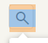
header .inner .sub-menu .search > .material-symbols-outlined {
position: absolute;
text-align: center;
width: 36px;
margin: auto;
right: -3px;
top: 0;
bottom: 0;
height: 24px;
cursor: pointer;
}
돋보기 말고 input 이 클릭 되면 해당 로직이 작동하지 않으므로, 작은 input 을 가리기 위해
돋보기를 키웠습니다 ☺☺☺☺☺

Slide 24


Slide 25
공지 사항

Slide 26


Slide 27
공지 사항, 슬라이드 메뉴 적용하기
해당 기능을 전부 구현하는 것은 매우 어렵고 귀찮은 작업이죠?
이럴 때 쓰는 것이 바로! Library
Swiper 라는 라이브러리를 사용해 봅시다!

Slide 28
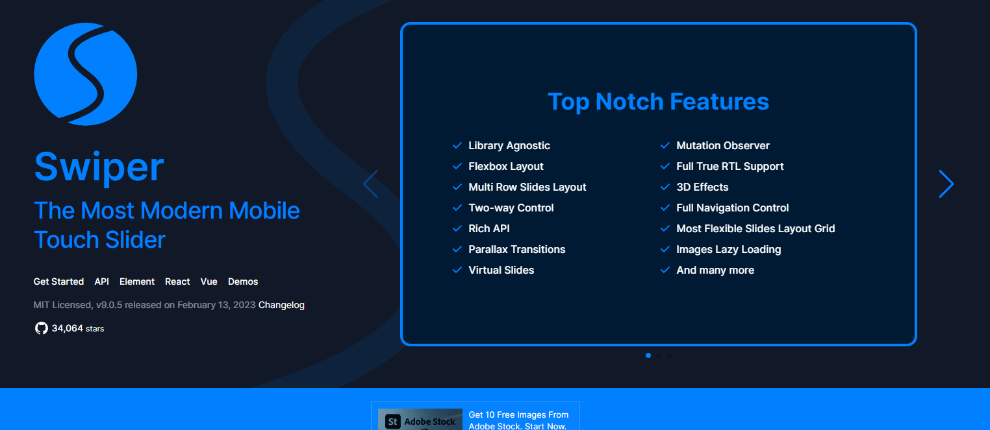
https://swiperjs.com/

Slide 29
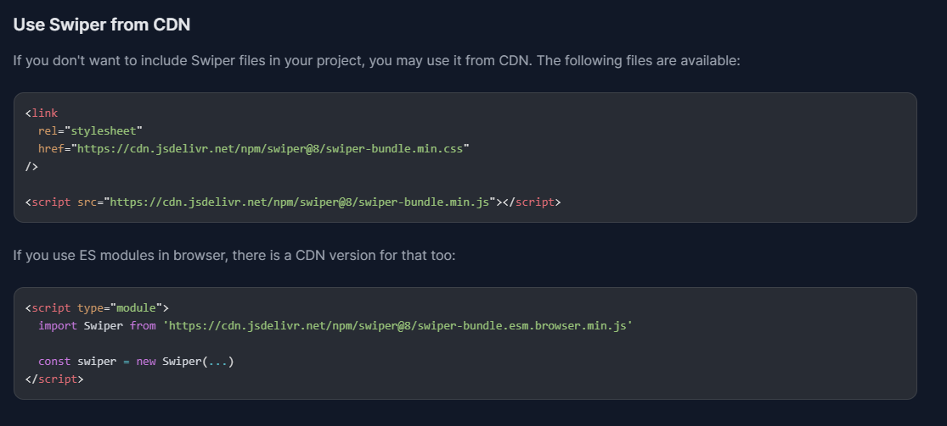

Slide 30
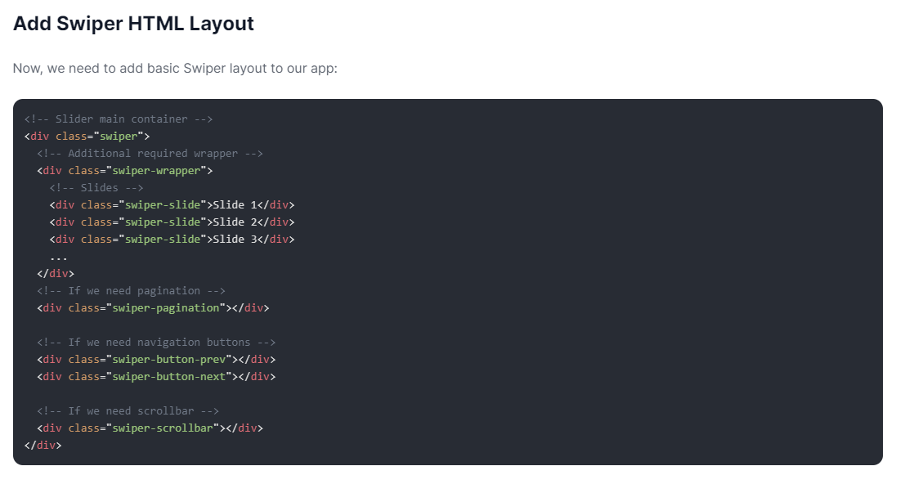

Slide 31
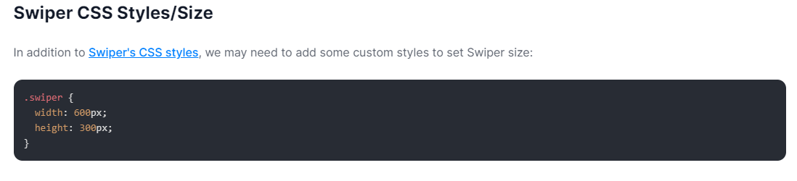

Slide 32
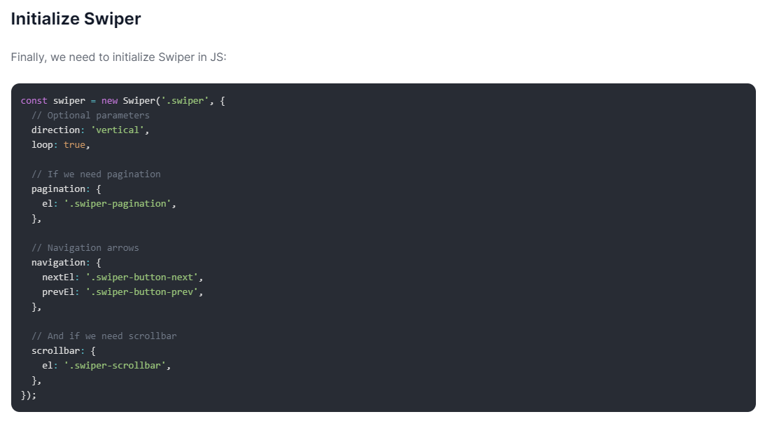

Slide 33
Swiper 라이브러리 추가
<!-- Icons -->
<link rel="stylesheet"
href="https://fonts.googleapis.com/css2?family=Material+Symbols+Outlined:opsz,wght,FILL,GRAD@20..48,100..700,0..1,-50..200" />
<!-- SWIPER -->
<link rel="stylesheet" href="https://unpkg.com/swiper@8/swiper-bundle.min.css" />
<script src="https://unpkg.com/swiper@8/swiper-bundle.min.js"></script>
<!-- main -->
<link rel="stylesheet" href="./css/main.css">
<script defer src="./js/main.js"></script>

Slide 34
HTML 코드 추가!
Swiper 클래스 div 추가
Swiper-wrapper div 자식으로 swiper-slide div 추가

Slide 35
<div class="inner">
<div class="inner__left">
<h1>공지사항</h1>
<div class="swiper">
<div class="swiper-wrapper">
<div class="swiper-slide">My DT Pass 이용 안내</div>
<div class="swiper-slide">My DT Pass 관련 서비스 점검 안내</div>
<div class="swiper-slide">시스템 개선 및 점검 안내</div>
<div class="swiper-slide">전자 영수증 서비스 서비스 점검 안내</div>
<div class="swiper-slide">스타벅스 e-Gift Card 구매 가능 금액 안내</div>
</div>
</div>
<a href="#"><span class="material-symbols-outlined">add_circle</span></a>
</div>
<div class="inner__right">
<h1>스타벅스 프로모션</h1>
<a href="#"><span class="material-symbols-outlined">expand_circle_down</span></a>
</div>
</div>

Slide 36
CSS 수정
Swiper 클래스의 CSS 수정
크기 값이 필요 → 높이 값 주기!
아이템 중앙 정렬!
한 줄 텍스트는??
.notice .inner .inner__left .swiper {
position: absolute;
height: 62px;
left: 80px;
font-size: 14px;
}
.notice .inner .inner__left .swiper .swiper-wrapper .swiper-slide {
line-height: 62px;
height: 62px;
}

Slide 37
JS에 Swiper 생성자 함수 추가
변수 하나를 만들고 Swiper 생성자 함수 추가
설정 값 입력
Direction: “vertical”
Autoplay: true
Loop: true
// SWIPER
// SWIPER NOTICE
const swiperNotice = new Swiper(".notice .inner .inner__left .swiper", {
direction: "vertical",
loop: true,
autoplay: true,
});

Slide 38


Slide 39
프로모션
슬라이드

Slide 40
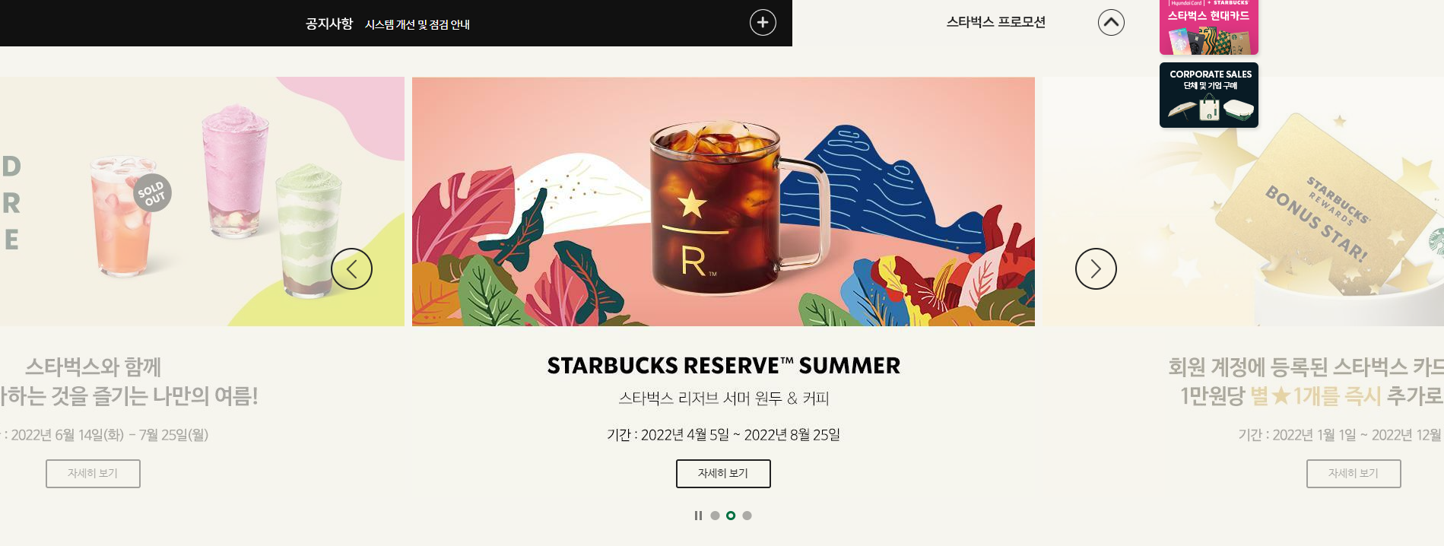

Slide 41
HTML 구성하기
Promotion 클래스 div 선언
Swiper 사용을 위한 swiper 클래스 div 추가
Swiper-wapper 추가
Swiper-slide 추가

Slide 42
<div class="promotion">
<div class="swiper">
<div class="swiper-wrapper">
test
</div>
</div>
</div>

Slide 43
CSS 선언해 놓기!
.notice .promotion {}
.notice .promotion .swiper {}
.notice .promotion .swiper .swiper-wrapper {}
.notice .promotion .swiper .swiper-wrapper .swiper-slide {}

Slide 44
Promotion / Swiper 크기 세팅
스타벅스 페이지를 참고
Promotion
Height : 658px / background-color: #f6f5ef
Swiper
Height : 553px / Width: calc(819px * 3 + 20px)

Slide 45
중앙 정렬!
Text-align: center; 는 항상 중앙을 가르킬까요?
화면 확대 축소에 따른 중앙 정렬 확인!
Container 의 크기에 따른 중앙 정렬 → left: 50% / translate(-50%, 0);

Slide 46
.notice .promotion {
position: relative;
height: 658px;
background-color: #f6f5ef;
}
.notice .promotion .swiper {
width: calc(819px * 3 + 20px);
height: 553px;
background-color: orange;
text-align: center;
position: absolute;
left: 50%;
transform: translate(-50%, 0);
top: 40px;
}

Slide 47
이미지 삽입하기!
Swiper slide 에 이미지 삽입하기
자세히 보기 버튼(black) 추가!

Slide 48
<div class="promotion">
<div class="swiper">
<div class="swiper-wrapper">
<div class="swiper-slide">
<img src="./images/promotion_1.jpg" alt="스타벅스와 함께 내가 좋아하는 것을 즐기는 나만의 여름" />
<a href="#" class="btn btn--black">자세히 보기</a>
</div>
<div class="swiper-slide">
<img src="./images/promotion_2.jpg" alt="스타벅스와 함께 내가 좋아하는 것을 즐기는 나만의 여름" />
<a href="#" class="btn btn--black">자세히 보기</a>
</div>
<div class="swiper-slide">
<img src="./images/promotion_3.jpg" alt="스타벅스와 함께 내가 좋아하는 것을 즐기는 나만의 여름" />
<a href="#" class="btn btn--black">자세히 보기</a>
</div>
</div>
</div>

Slide 49
Swiper 생성자 함수 추가!
새로운 swiperPromotion 변수에 Swiper 생성자 추가
Direction / slidePerView / spaceBetween / centeredSlide / loop / autoplay 옵션 추가하기!

Slide 50
// SWIPER PROMOTION
const swiperPromotion = new Swiper(".promotion .swiper", {
direction: "horizontal", // 기본 값
slidesPerView: 3, // 한번에 보여줄 아이템 수
spaceBetween: 10, // 아이템간 거리
centeredSlides: true, // 슬라이드 센터 여부
loop: true, // 루프 여브
autoplay: {
// 자동 재생, 변경 시간 설정
delay: 1000,
disableOnInteraction: false,
},
});

Slide 51
CSS 수정하기!
Swiper 배경색 제거
Swiper 동작을 확인하기
보여지는 슬라이드의 클래스명 확인(active)
양 옆 슬라이드 반투명 처리
자세히 보기 버튼 위치 및 크기 조절

Slide 52
.notice .promotion .swiper .swiper-wrapper {
}
.notice .promotion .swiper .swiper-wrapper .swiper-slide {
opacity: 0.5;
transition: 0.2s;
}
.notice .promotion .swiper .swiper-wrapper .swiper-slide-active {
opacity: 1;
}
.notice .promotion .swiper .swiper-wrapper .swiper-slide .btn {
width: 150px;
position: absolute;
left: 0;
right: 0;
bottom: 0;
margin: auto;
}

Slide 53
페이지네이션 / 이동 버튼 추가하기
Swiper 에서 제공하는 pagination / prev / next 버튼 추가하기
Swiper 생성자에 옵션 추가하기!
<div class="swiper-pagination"></div>
<div class="swiper-button-prev"></div>
<div class="swiper-button-next"></div>

Slide 54
// SWIPER PROMOTION
const swiperPromotion = new Swiper(".promotion .swiper", {
direction: "horizontal", // 기본 값
slidesPerView: 3, // 한번에 보여줄
spaceBetween: 10, // 아이템간 거리
centeredSlides: true, // 슬라이드 센터 여부
loop: true, // 루프 여브
autolay: {
// 자동 재생, 변경 시간 설정
delay: 5000,
disableOnInteraction: false,
},
pagination: {
el: ".promotion .swiper-pagination", // pagination을 할 엘리먼트 클래스 설정
clickable: true, // 클릭 가능 여부 설정
},
navigation: {
prevEl: ".promotion .swiper-button-prev", // 이전 버튼 클래스 설정
nextEl: ".promotion .swiper-button-next", // 이후 버튼 클래스 설정
},
});

Slide 55
페이지네이션 CSS 수정
Pagination 동작 및 클래스 확인하기
각각 bullet 크기 설정
선택 효과 설정
백그라운드 이미지 조절
백그라운드 컬러 제거 → 투명하게 처리

Slide 56
.notice .promotion .swiper .swiper-pagination {
}
.notice .promotion .swiper-pagination .swiper-pagination-bullet {
width: 12px;
height: 12px;
}
.notice .promotion .swiper-pagination .swiper-pagination-bullet-active {
background-image: url("../images/promotion_on.png");
background-size: cover;
background-color: transparent;
}

Slide 57
이동 버튼 CSS 수정
버튼 위치부터 확인 →position: absolute; / top: 300px;
버튼 스타일 수정
Width / height : 55px;
Border: 2px solid #333;
Color: #333;
Border-radius: 50%;
Cursor: pointer;
화살표 크기도 수정하기 → after 의 폰트 사이즈 수정

Slide 58
.notice .promotion .swiper-button-prev,
.notice .promotion .swiper-button-next {
width: 55px;
height: 55px;
border: 2px solid #333;
color: #333;
border-radius: 50%;
position: absolute;
top: 300px;
cursor: pointer;
z-index: 1;
}
.notice .promotion .swiper-button-prev:after,
.notice .promotion .swiper-button-next:after {
font-size: 25px;
}

Slide 59
이동 버튼 위치 지정
Position: absolute; 는 이미 지정된 상태!
Left: 400px? / right: 400px?
반응형 확인하기!
Left: 50% / translate(-550px, 0);
Right: 50% / translate(550px, 0);
Promotion 크기를 기반으로 배치하기 → 단 일정 크기 부터는 반응형 필요!

Slide 60
.notice .promotion .swiper-button-prev {
left: 50%;
transform: translate(-550px, 0);
}
.notice .promotion .swiper-button-next {
right: 50%;
transform: translate(550px, 0);
}

Slide 61
Promotion 에 overflow 지정
Swiper 의 크기로 인해 가로 스크롤 발생!
Promotion 에 overflow: hidden; 설정으로 스크롤 없애기!
.notice .promotion {
position: relative;
height: 658px;
background-color: #f6f5ef;
overflow: hidden;
}

Slide 62
Autoplay?
Pagination 에 재생, 멈춤 버튼을 만드는 것은 고통 스러우니 공지사항의 + 버튼에 autoplay 멈춤, 재시작 기능을 넣어 봅시다!
<a> 태그에 onclick 주기!
Js 파일에 함수 생성
Swiper의 autoplay 관련 함수
.autoplay.start() / .autoplay.stop()
Autoplay.stop() 적용 → 어? 그런데 안먹네요?

Slide 63
<a href="#" onclick="controlAutoPlay()">
<span class="material-symbols-outlined">check_circle</span>
</a>
function controlAutoPlay() {
swiperPromotion.autoplay.start();
}

Slide 64
Autoplay?
<a> 태그의 특성 상 href 로 인해 페이지를 새로 고침
이를 해결하기 위해 href=“javascript:함수명();” 을 사용
A 태그의 효과는 쓰고 싶지만, 페이지 새로 고침을 막으려면
<a href=“javascript:void(0);”> 사용
<a href="javascript:controlAutoPlay();"><span class="material-symbols-outlined"> check_circle </span></a>

Slide 65
Autoplay?
swiperPromotion 의 값을 console.log 로 찍어보기
swiperPromotion.autoplay.running 값에 따라 stop / start 여부 결정!

Slide 66
function controlAutoPlay() {
if (swiperPromotion.autoplay.running == true) {
swiperPromotion.autoplay.stop();
} else {
swiperPromotion.autoplay.start();
}
}

Slide 67
Promotion Toggle
Promotion section 토글 기능 추가!
Toggle 용 버튼에 클래스 주기!
Javascript:void(0); 처리
JS 에서 버튼에 addEventListener 추가
Promotion 에 hide 클래스 추가 / 삭제 처리
CSS 에서 promotion 처리

Slide 68
<div class="inner__right">
<h1>스타벅스 프로모션</h1>
<a href="javascript:controlAutoPlay();" class="toggle-promotion">
<span class="material-symbols-outlined"> check_circle </span>
</a>
</div>
HTML
.notice .promotion {
position: relative;
height: 658px;
background-color: #f6f5ef;
overflow: hidden;
transition: height 0.4s;
}
.notice .promotion.hide {
height: 0px;
}
CSS

Slide 69
// Toggle Promotion
const promotionEl = document.querySelector(".promotion");
const promotionToggleBtn = document.querySelector(".toggle-promotion");
promotionToggleBtn.addEventListener("click", function () {
if (promotionEl.classList.contains("hide")) {
promotionEl.classList.remove("hide");
} else {
promotionEl.classList.add("hide");
}
});
Javascript

Slide 70
Promotion Toggle 버튼 애니메이션!
Promotion section 토글 버튼 애니메이션 추가하기!
보여 졌을 때 180deg 돌아가도록 처리하기!
보이는 상황에서는 show 클래스를 추가해서 180deg 돌리기!

Slide 71
const promotionEl = document.querySelector(".promotion");
const promotionToggleBtn = document.querySelector(".toggle-promotion");
promotionToggleBtn.addEventListener("click", function () {
if (promotionEl.classList.contains("hide")) {
promotionEl.classList.remove("hide");
promotionToggleBtn.classList.add("show");
} else {
promotionEl.classList.add("hide");
promotionToggleBtn.classList.remove("show");
}
});
Javascript
.notice .inner__right .toggle-promotion {
transition: 0.4s;
}
.notice .inner__right .toggle-promotion.show {
transform: rotate(180deg);
}
CSS

Slide 72
스크롤에 따른
애니메이션 처리!

Slide 73
Scroll 발생을 체크
브라우저 레벨에서 발생하는 개념이므로
document → window 사용!
콘솔 로그에서 확인하기!
// SCROLL
let scrollYpos;
window.addEventListener("scroll", function () {
scrollYpos = window.scrollY;
console.log(scrollYpos);
});

Slide 74
비쥬얼 애니메이션 적용하기!
시간 순서대로 이미지를 띄우는 애니메이션 적용하기!
각 아이템별로 0.4s 시간 주기 + delay 적용
.visual .inner.animate .item-1.image {
transition: 0.4s;
opacity: 1;
transition-delay: 0.4s;
}

Slide 75
페이지가 로드되면 바로!
Visual 의 애니메이션 재생 필요
Visual 의 inner 클래스에 :active 로 처리 했던 것으로 클래스로 변경 → :active → animate
페이지가 로드 되면 바로 실행되는 함수
Window.onload() 사용
window.onload = () => {
const visualInner = document.querySelector(".visual .inner");
visualInner.classList.add("animate");
};

Slide 76
엘살바도르 애니메이션!
스크롤 위치 찾기! → 300 정도가 적당해 보이네요!
active 로 처리해 두었던 애니메이션을 animte 클래스로 변경!
if (scrollYpos > 300) {
const elsalvadorAnimate = document.querySelector(".elsalvador");
elsalvadorAnimate.classList.add("animate");
}
Javascript
.elsalvador.animate .inner .img_product {
transform: translate(0px, 0);
opacity: 1;
transition: 2.5s;
}
CSS

Slide 77
실습, 나머지 애니메이션!
이디오피아
Pick your favorite
Magazine
Find a store

Slide 78


Slide 79
코딩
테스트!

Slide 80
최근 모든 기업들이 코테를 봅니다!
규모가 큰 기업일 수록 코테에 가중치를 줍니다!
코테를 하면
일단 JS 를 친숙하게 다룰 수 있습니다!
알고리즘과 친숙해 집니다! (쓰는 알고리즘은 거기서 거기!)
높은 랭크를 자소서에 첨부하면 분명히 도움이 됩니다!
그리고 코딩에 대한 근본적 자신감이 올라 갑니다!
그러니 한번 시작 해보시죠!!

Slide 81
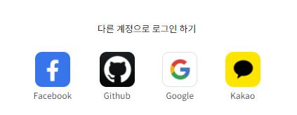
회원 가입부터 가시죠!
다양한 방법으로 회원 가입을 하시면 됩니다!
https://programmers.co.kr/account/sign_in?referer=https%3A%2F%2Fprogrammers.co.kr%2F

Slide 82


Slide 83
프로그래머스 익히기!
https://school.programmers.co.kr/learn/courses/30/lessons/12937
https://school.programmers.co.kr/learn/courses/30/lessons/120813?language=javascript

Slide 84
문자 관련
JS 기능들!

Slide 85
문자열 길이, .length
문자열.length();
const str = "Hello, world";
console.log(str.length);
// 12

Slide 86
문자열 위치 찾기, indexOf
문자를 찾을 문자열.indexOf(“찾을 문자열”);
const str = "Hello, world";
console.log(str.indexOf("world"));
// 7

Slide 87
문자열 자르기, slice
문자열.slice(시작위치, 종료위치);
const str = "Hello, world";
console.log(str.slice(0, 5));
//Hello

Slide 88
문자열 바꾸기, replace
문자열.replace(“찾을 문자” , “바꿀 문자”);
const str = "Hello, world";
console.log(str.replace("world", "뽀로로"));
// Hello, 뽀로로

Slide 89
문자열 반복하기, repeat
문자열.repeat(반복 횟수);
let str = "우영";
let longStr = str.repeat(10) + "우";
console.log(longStr);

Slide 90
앞 뒤 공백 문자 제거하기, trim
문자열.trim();
const str = " Hello, world ";
console.log(str.trim());
// Hello, world

Slide 91
수박수박수박수박
https://school.programmers.co.kr/learn/courses/30/lessons/12922

Slide 92
숫자 + 수학 관련
JS 기능들!

Slide 93
수학 함수들
console.log("abs: ", Math.abs(-999)); // 절대값
console.log("min: ", Math.min(10, 33)); // 작은 값
console.log("min: ", Math.min(10, 33, 6, 2, -1)); // 작은 값
console.log("max: ", Math.max(10, 33)); // 큰 값
console.log("max: ", Math.max(10, 33, 2, 1, 77)); // 큰 값
console.log("ceil: ", Math.ceil(3.14)); // 올림
console.log("floor: ", Math.floor(3.14)); // 버림
console.log("round: ", Math.round(3.6)); // 반올림
console.log("round: ", Math.round(3.4)); // 반올림
console.log("random: ", Math.random()); // 랜덤

Slide 94
실습
주어진 배열에서 가장 큰 수와 작은 수의 찾아서 소수점을 버림 처리
해당 수 절대값의 평균을 구하기
0 ~ 100 까지의 숫자 중에서 랜덤한 정수가 나오도록 만들기
let nums = [-1.23, 13, 14.52, -33.53, 30];

Slide 95
약수의 합
https://school.programmers.co.kr/learn/courses/30/lessons/12928

Slide 96
배열 관련
기능들!

Slide 97
배열, arr.map
기존 배열에 특정 작업을 한 배열을 리턴하는 메소드
arr.map(function(배열의값, 인덱스, 원본배열) {});
const fruits = ["사과", "파인애플", "수박", "포도", "아륀지"];
let obj = fruits.map(function (item, index) {
return {
id: index,
name: item,
};
});
console.log(obj);

Slide 98
화살표 함수!
const fruits = ["사과", "파인애플", "수박", "포도", "아륀지"];
let obj = fruits.map((item, index) => {
return {
id: index,
name: item,
}
})
console.log(obj);
요런 식으로 줄이기가 가능합니다!

Slide 99
화살표 함수!
// 1단계
const numbers = [1, 2, 3, 4, 5, 6];
numbers.map(function (item) {
return item * 2;
});
// 2단계
const numbers = [1, 2, 3, 4, 5, 6];
numbers.map((item) => {
return item * 2;
});
// 3단계
const numbers = [1, 2, 3, 4, 5, 6];
numbers.map((item) => item * 2);

Slide 100
실습
1 부터 100 까지의 숫자가 들어 있는 배열을 for 문으로 만들기
Map 메소드를 이용하여 해당 배열의 합산을 구하기!

Slide 101
문자열도 사실 배열이다!
apple = [“a”, “p”, “p”, “l”, “e”];
let string = "apple";
for (let i = 0; i < string.length; i++) {
console.log(string[i]);
} for (letter of string) {
console.log(letter);
}
for (index in string) {
console.log(letter);
}

Slide 102
배열 함수, filter
조건에 부합하는 배열 요소만을 반환
arr.filter(function (매개변수) { return 조건});
let numbers = [1, 2, 3, 4, 5, 6];
let arr;
arr = numbers.filter((num) => num > 3);
console.log(arr);
const words = ['spray', 'limit', 'elite', 'exuberant', 'destruction', 'present'];
const result = words.filter(word => word.length > 6);
console.log(result);

Slide 103
배열 함수, includes
해당 배열에 지정한 요소가 있는지 확인하는 메소드
arr.include(요소);
let numbers = [1, 2, 3, 4, 5, 6];
console.log(numbers.includes(3));
console.log(numbers.includes(7));
const words = ['spray', 'limit', 'elite', 'exuberant', 'destruction', 'present'];
console.log(words.includes('elite'));
console.log(words.includes('pororo'));

Slide 104
실습
let fruits1 = ["사과", "딸기", "파인애플", "수박", "참외", "오렌지", "자두", "망고"];
let fruits2 = ["수박", "사과", "참외", "오렌지", "파인애플", "망고"];
두 배열에서 동일한 요소만을 가지는 배열 same 만들기
두 배열에서 서로 다른 요소만을 가지는 배열 diff 만들기

Slide 105
배열 함수, find / findIndex
find : 배열에 특정 값이 있는지 찾고 반환
findIndex : 배열에 특정 값이 있는지 찾고 위치를 반환
const fruits = ["Apple", "Banana", "Cherry"];
const result1 = fruits.find(item => {
return /^A/.test(item);
})
const result2 = fruits.findIndex(item => {
return /^C/.test(item);
})
console.log(result1);
console.log(result2);

Slide 106
배열, arr.reduce
Reduce 는 가장 많은 기능을 할 수 있습니다!
arr.reduce(function(누산기, 배열의값, 인덱스, 원본배열), 누산기 초기 값);

Slide 107
const arr = [1, 2, 3, 4, 5];
const result = arr.reduce((acc, item, index) => {
return (acc += item);
}, 0);
console.log(result); // 15
const arr2 = [1, 2, 3, 4, 5];
const result2 = arr2.reduce((acc, item, idx) => {
return (acc += item);
}, 10);
console.log(result2); // 25

Slide 108
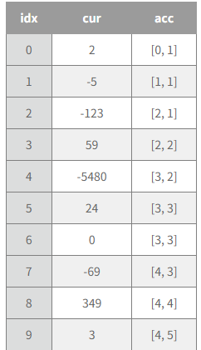
const numbers = [2, -5, -123, 59, -5480, 24, 0, -69, 349, 3];
const result = numbers.reduce(
(acc, item, index) => {
if (item < 0) {
// 처리할 현재 요소가 음수일 경우
acc[0]++;
} else if (item > 0) {
// 처리할 현재 요소가 양수일 경우
acc[1]++;
}
return acc;
},
[0, 0]
);
console.log(result); // [4, 5]

Slide 109
실습
1 부터 100 까지의 숫자가 들어 있는 배열을 for 문으로 만들기
Reduce 메소드를 이용하여 해당 배열의 합산을 구하기! 단, reduce 메소드의 누산기를 이용하기

Slide 110
평균 구하기!
https://school.programmers.co.kr/learn/courses/30/lessons/12944

Slide 111
Object
객체!

Slide 112
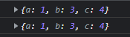
Object.assign()
객체의 병합에 사용되는 메소드
기존에 선언된 객체에 사용하지 않고 가상의 Object 라는 것을 불러와서 사용 → 정적 메소드!
const obj1 = { a: 1, b: 2 };
const obj2 = { b: 3, c: 4 };
const returnObj = Object.assign(obj1, obj2);
console.log(obj1);
console.log(returnObj);

Slide 113
구조 분해 할당
(비구조화 할당)

Slide 114
구조 분해 할당
객체 또는 배열의 각각의 값을 분해하여 변수에 넣어 사용하는 방법
const user = {
id: 1,
name: "tetz",
email: "xenosign@naver.com",
};
const { id, name, email, address } = user;
// 기본값 설정 const { id, name, email, address = "KOREA"} = user;
// 특정 변수에 넣기 const { id, name: tetz, email, address = "KOREA"} = user;
console.log(id);
console.log(name);
console.log(email);
console.log(address);
const fruits = ["사과", "딸기", "망고", "수박"];
const [a, b, c, d] = fruits;
console.log(a, b, c, d);

Slide 115
전개 연산자

Slide 116
전개 연산자
배열의 값을 , 단위로 구분 하여 전개시켜주는 연산자
const fruits = ["사과", "바나나", "수박"];
console.log(fruits);
console.log(...fruits);
// console.log("사과", "바나나", "수박");
function conLog(a, b, c) {
console.log(a, b, c);
}
conLog(fruits[0], fruits[1], fruits[2]);
conLog(...fruits);

Slide 117
나머지 연산자(매개 변수일 때)
매개 변수에 너무 많은 값이 들어올 때 나머지 연산자를 사용하여 한꺼번에 처리 가능
const fruits = ["사과", "바나나", "수박", "망고", "딸기"];
function conLog(a, b, ...c) {
console.log(a, b, c);
}
conLog(...fruits);
const fruits = ["사과", "바나나", "수박", "망고", "딸기"];
function conLog(...rest) {
rest.forEach((element) => {
console.log(element);
});
}
conLog(...fruits);

Slide 118
문자열을 사실 진짜 배열로!
전개 연산자(…) 사용으로 “apple” 을 “a”, “p”, “p”, “l”, “e” 로 변환
그것을 [] 안에 넣어서 배열로 변환!
let string = "apple";
let strToArr = [...string];
console.log(strToArr); let strToArr2 = str.split("");
console.log(strToArr2);

Slide 119
번호 가리기!
https://school.programmers.co.kr/learn/courses/30/lessons/12948

Slide 120

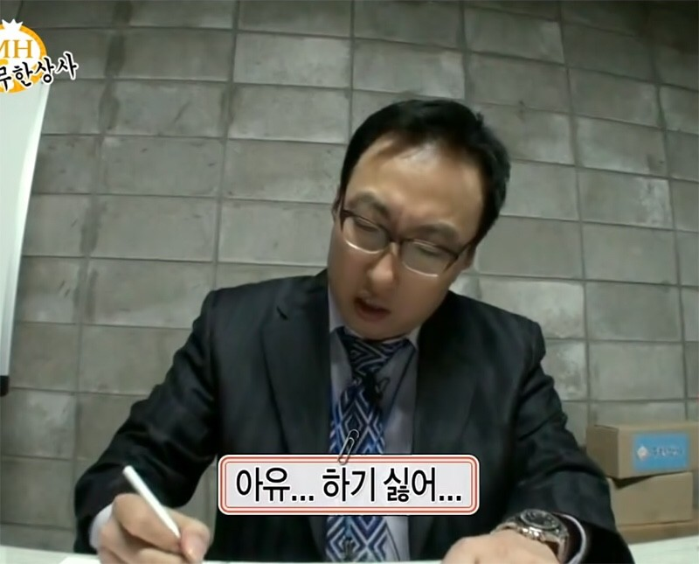

Slide 121
자릿수 더하기
https://school.programmers.co.kr/learn/courses/30/lessons/12931

Slide 122
모의 고사
https://school.programmers.co.kr/learn/courses/30/lessons/42840

Slide 123


